Slide 1
C++ 이론 공부
요약 : 임성민
2023-11-19 ~

Slide 2
Index Part 01 C++로의 전환 Part 02 객체지향의 도입 Part 03 객체지향의 전개 Part 04 객체지향의 완성

Slide 3
Part 01 C++로의 전환

Slide 4
C언어 입출력과 C++언어 입출력의 차이
 | C | C++
입력 | printf(); | #include<iostream> std::cout<<“”<<std::endl;
출력 | scanf(); | std::cin>>var;
C언어에서는 자료형에 따라 %d, %c, %f의 선언이 필요했다.
C++에서는 cout, cin으로 자료형에 따라 선언해줄 필요가 없어짐.

Slide 5
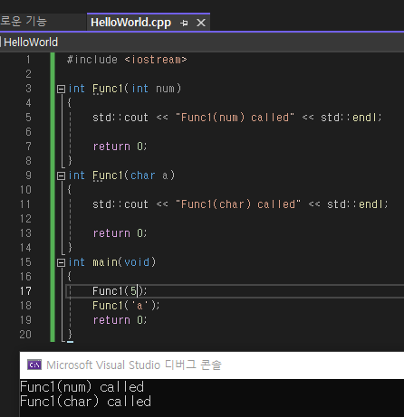
함수 오버로딩(Function Overloading)
: 같은 함수명이 여러 개 선언되면서, 매개변수가 다른 경우
함수명은 같지만, 매개변수가 다를 경우 선언이 가능하다.
단,
매개변수 자료형과 개수가 일치할 경우 선언 불가.
함수의 반환형이 다르고 매개변수가 같은 경우도 불가.
C언어에서는 되지 않는 방법.
C언어의 경우 >> 함수의 이름만 이용해서 호출대상을 찾음.
C++의 경우 >> 함수명과 매개변수의 선언 두가지를 이용.
>> 호출방법이 서로 다르기 때문

Slide 6
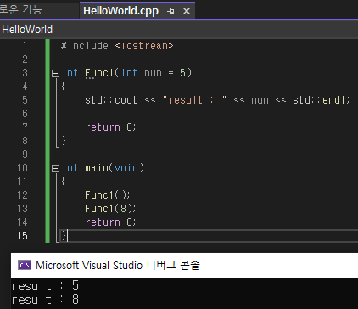
함수의 디폴트 값
디폴트(default)초기값을 함수 선언 부분에서 값을 선언해준다
함수 각각 인자 x, 인자 =8을 넣을 경우
인자에 따라 값이 출력된다.

Slide 7
inline
매크로와 비슷한 기능.
#define square(x) ((x)*(x))
Inline int square(int x)
{
return ((x)*(x));
}
함수 대신 inline함수를 사용하면 전처리기에 의해 처리되지 않고, 컴파일러에 의해서 처리가 된다.
다만, 매크로 함수에는 있지만, 인라인 함수에는 없는 장점이 있다.
매크로의 경우 x의 자료형에 관계가 없다.
Inline은 int나 float의 경우 데이터 손실이 일어난다.
=> templete을 사용하는 방법은 다음에..

Slide 8
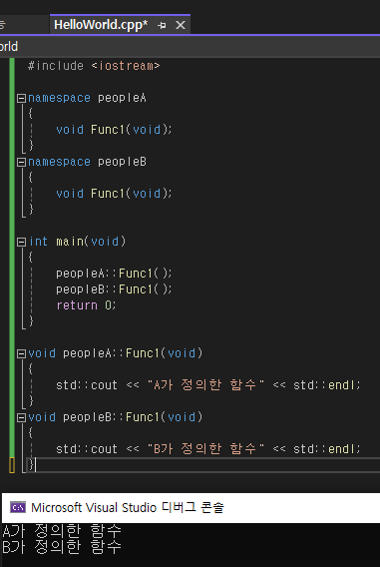
Namespace
: 같은 함수이지만 선언한 사람마다 독립적으로 선언이 가능하도록 하는 것.
(논리적 그룹의 식별자 컨텍스트)
마치 다른사람이 같은 함수명을 사용했을 때, 식별할 수 있도록 하는 것

Slide 9
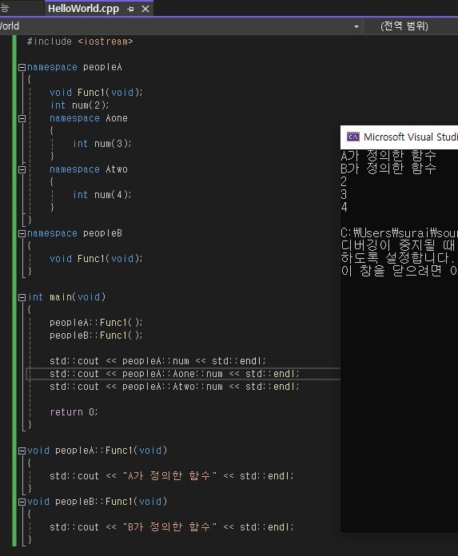
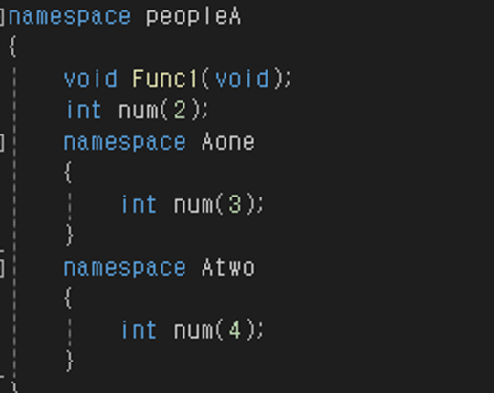
Namespace :: 이름공간의 중첩

Slide 10
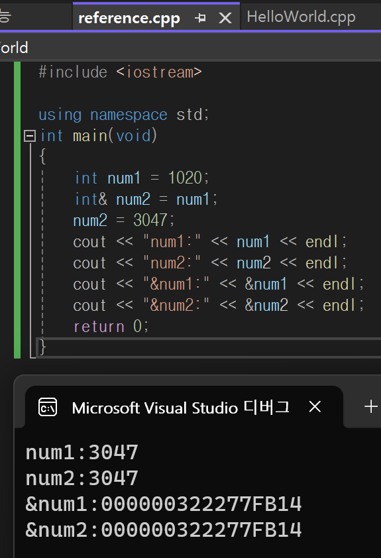
참조자 Reference의 이해
: 자신이 참조하는 변수를 대신할 수 있는 또 하나의 이름
=> 기존 변수의 주소에 이름 한 개 더 붙이는 것과 같다.
상수 참조 불가, 변수 참조 여러 개 가능
포인터변수 참조 가능.

Slide 11
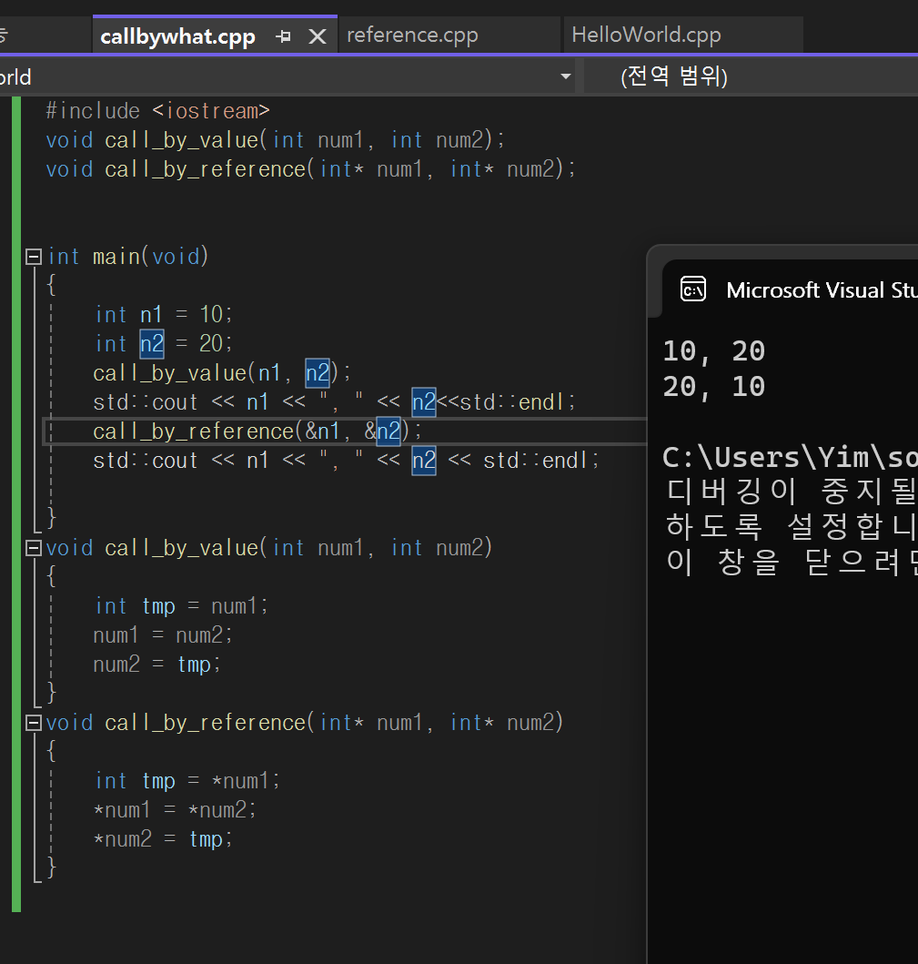
Call-by-value vs Call-by-reference
값에 의한 전달, 주소에 의한 전달
=>매개변수의 형태에 따라 달라지는 것이 아닌, 반환에 대해 달라지는 것
주소 값을 전달받아서, 함수 외부에 선언된 변수에
접근하는 형태의 함수 호출
주소 값이 매개변수로 전달된 것이 중요한 것이 아니라,
주소 값이 참조의 도구로 사용되었다는 사실이 중요.

Slide 12
Malloc & free => new & delete
변수를 힙 영역에서 생성 및 삭제하는 함수
C언어에서는 Malloc & free을 사용했지만, C++에서는 new & delete를 사용.
** Malloc&free의 불편사항
1. 할당할 대상의 정보를 무조건 바이트 크기단위로 전달해야 한다.
2. 반환형이 void형 포인터이기 때문에 적절한 형 변환을 거쳐야 한다.
C++의 경우 이러한 불편사항이 없어짐.
Char * str=(char*)malloc(sizeof(char)*len);
Int * ptr1 = new int;
Double * arr2 = new double[7];

Slide 13
Part 02 객체지향의 도입

Slide 14
Class : 객체,
구조체와 똑같다.
다른 점 세 가지
변수의 초기화는 클래스 내의 함수에서만 가능하다.
접근제어 지시자를 통해 변수나 함수에 접근한다.
최초 선언시 접근제어 지시자가 다르다.
접근제어 지시자
- public 어디서든 접근 허용
- protected 상속관계에 놓여있을 때, 유도 클래스에서의 접근 허용
- private 클래스 내(클래스 내에 정의된 함수)에서만 접근허용
Struct 구조체로 선언된 변수와 함수는 별도의 접근제어 지시자가 없다면
=>Public이기에 함수외부에서 변경이 가능했다.
Class 클래스로 선언된 변수와 함수는 별도의 접근제어 지시자가 없다면
=> Private이기에 클래스 내의 함수를 통해 변경이 가능하다.

Slide 15
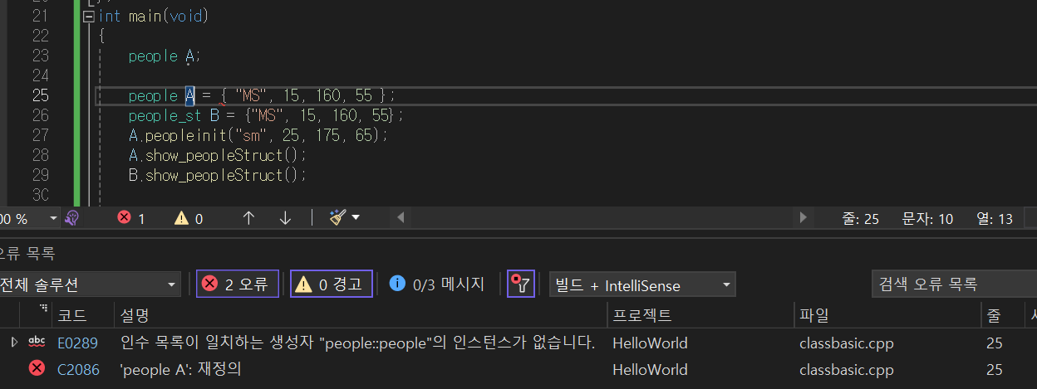
Class A를 외부함수에서 초기화 했을 때 오류 발생

Slide 16
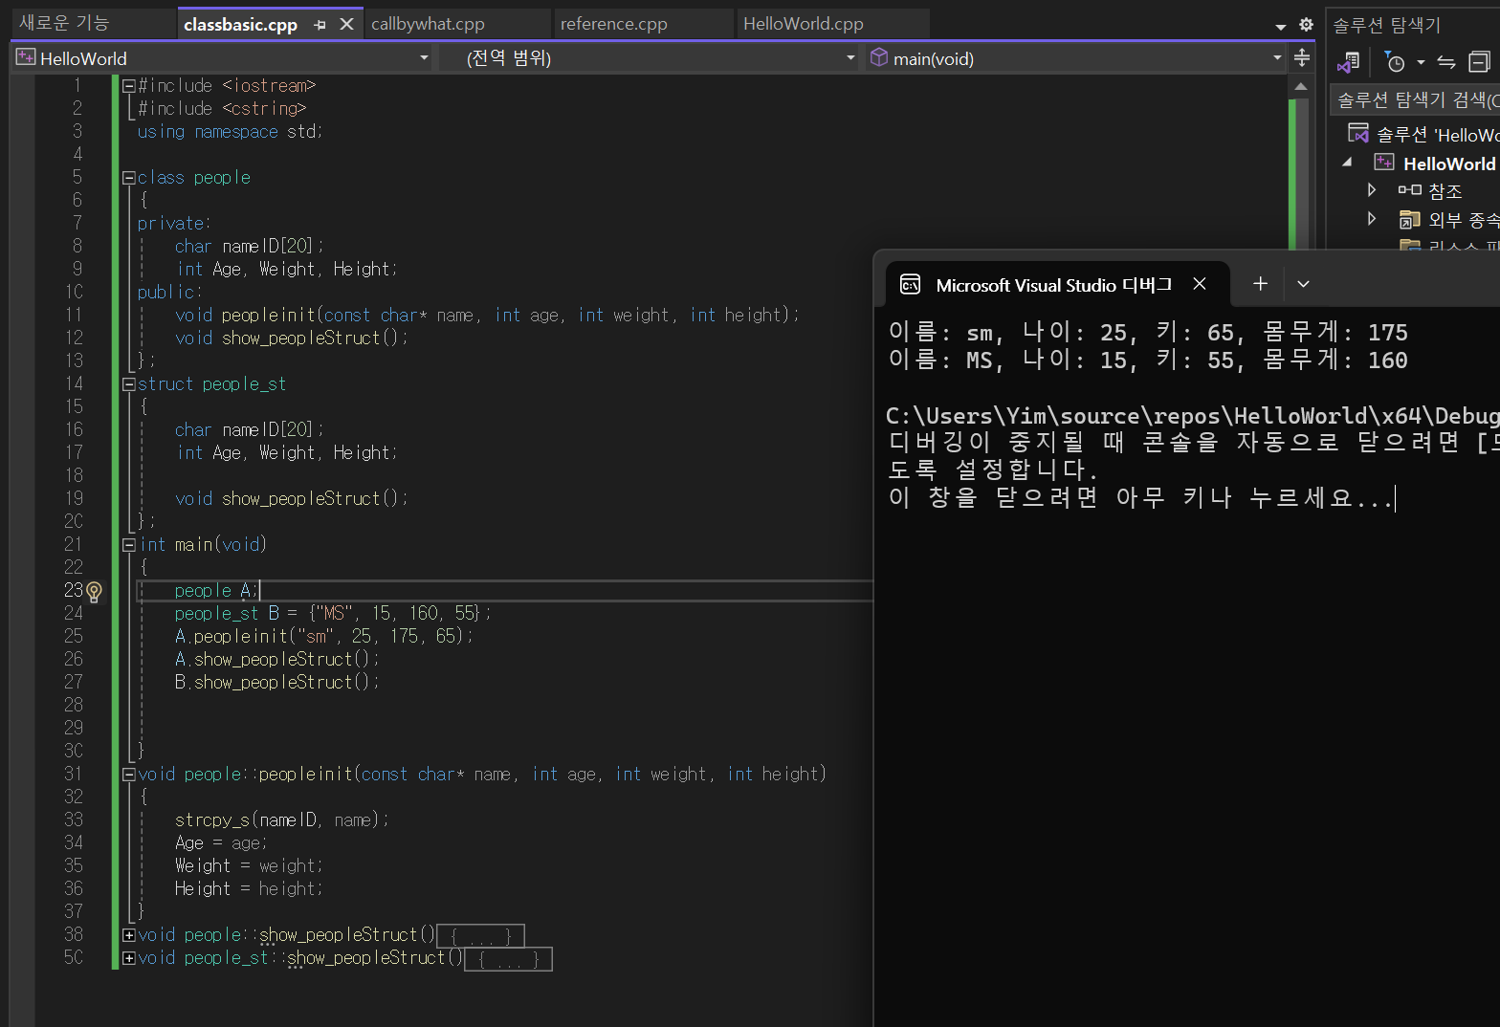
Class, Struct 정상일 때

Slide 17
Class 정보은닉
: 클래스의 멤버변수를 private으로 선언하고, 해당 변수에 접근하는 함수를 별도로 정의해서,
안전한 형태로 멤버변수의 접근을 유도하는 것이 바로 ‘정보은닉＇이며, 이는 좋은 클래스가 되기
위한 기본 조건.(public의 경우 접근이 쉽게 가능하니까!)
Const 함수
함수 선언 끝에 const를 붙인다면, const함수 내에서 멤버변수의 값을 변경할 수 없다.=>컴파일 오류
Const함수 내에서 const가 아닌 함수로 호출이 제한된다.
Class 캡슐화
: 여러 기능(클래스)를 하나의 클래스안으로 담는 것.
캡슐화의 어려운점.. => 기능을 어디까지 넣어야하는 것인가. 범위를 결정짓는 것이 어려움.
정보은닉 + 캡슐화
Private으로 선언된 변수들을 캡슐화 하여, 변수 접근의 보안성이 향상.

Slide 18
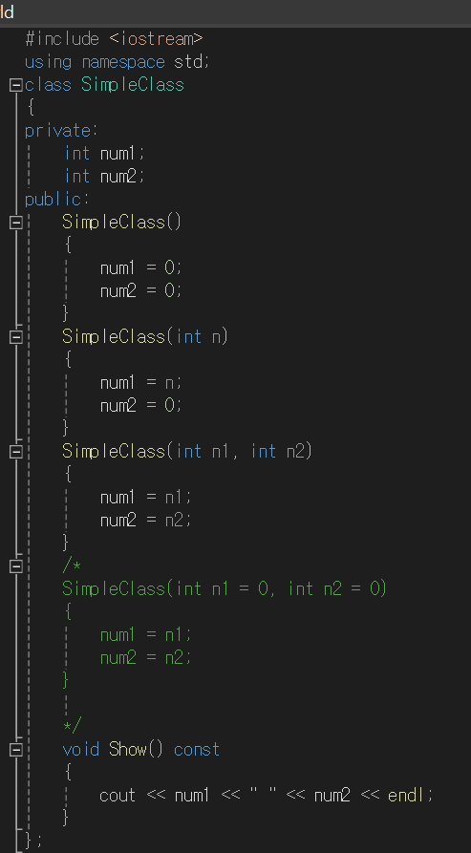
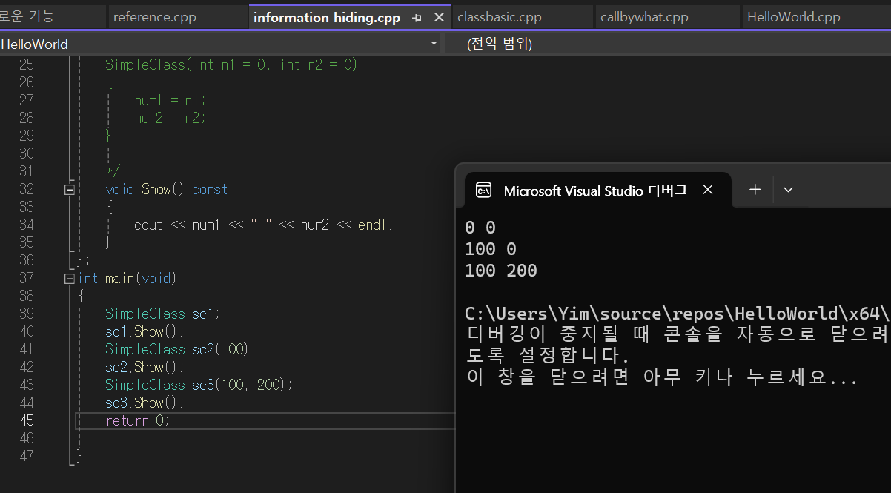
Class 생성자와 소멸자
-class 생성자 : 객체의 멤버변수를 초기화하기 위해 사용.
특징 1. 생성자의 형태는 class의 이름과 함수의 이름이 동일.
2. 반환형이 선언되어 있지 않으므로, 실제로 반환 불가.
3. 생성자도 함수의 일종으로, 오버로딩이 가능.
4. 생성자도 함수의 일종으로, 매개변수에 ‘디폴트 값＇을 설정할 수 있음.

Slide 19
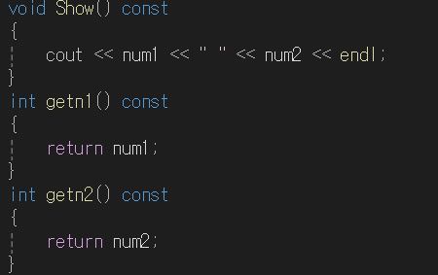
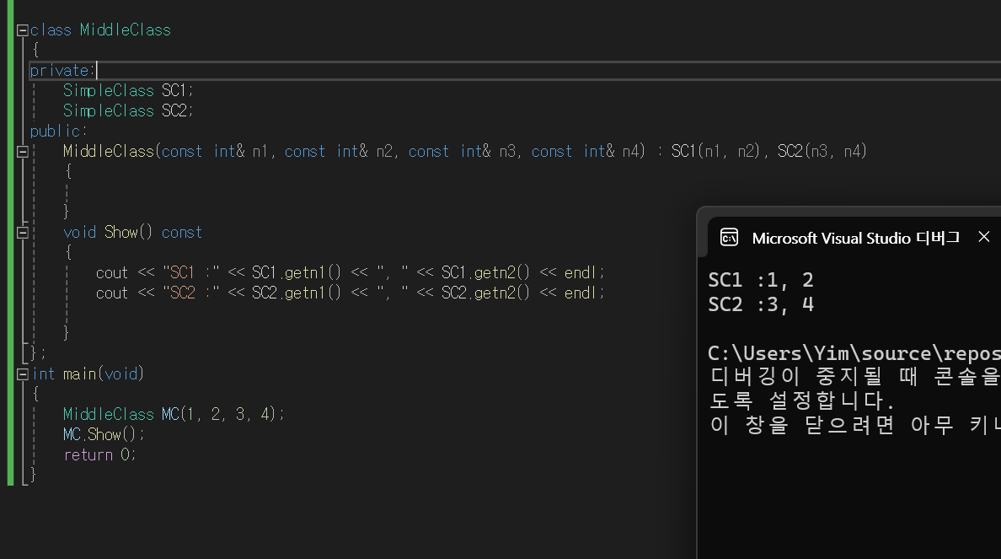
객체 안에 생성되어 있는 클래스를 생성자를 통해
멤버 이니셜라이저 하는 법

Slide 20
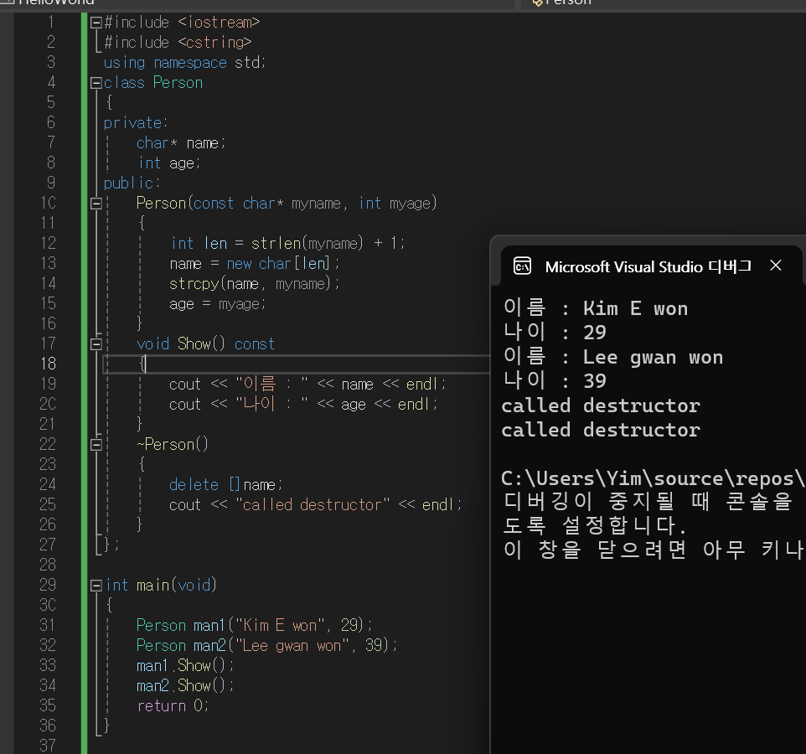
Class 생성자와 소멸자
-class 소멸자 : 생성자처럼 앞에 ~를 붙임.

Slide 21
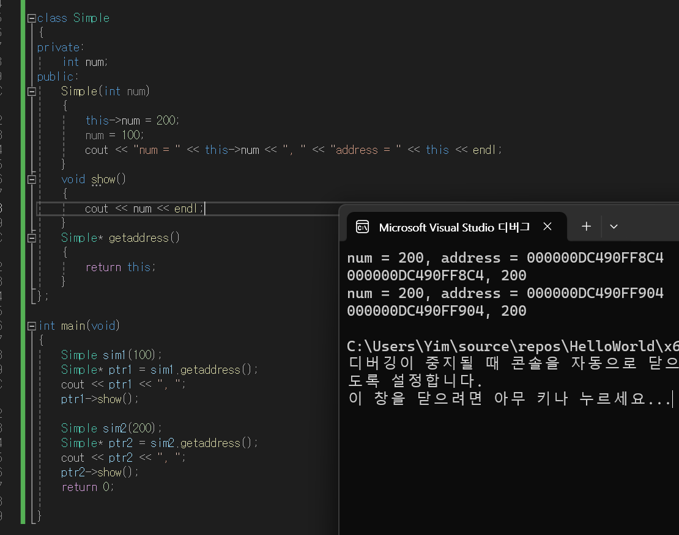
객체 배열
: 객체를 여러 개 생성
객체 포인터 배열
: 객체의 주소 값 저장이 가능한 포인터 변수로 이루어진 배열
This 포인터
: 객체 내에서 this를 출력시 객체의 주소가 출력된다.
활용 : 매개변수와 객체내 변수가 존재할때,
중복이 되지 않기 위해 사용가능.
Person man[3];
Person * ptrArr = new Person[3];
Person * man[3];
객체 : num 과 매개변수 num의 차이

Slide 22
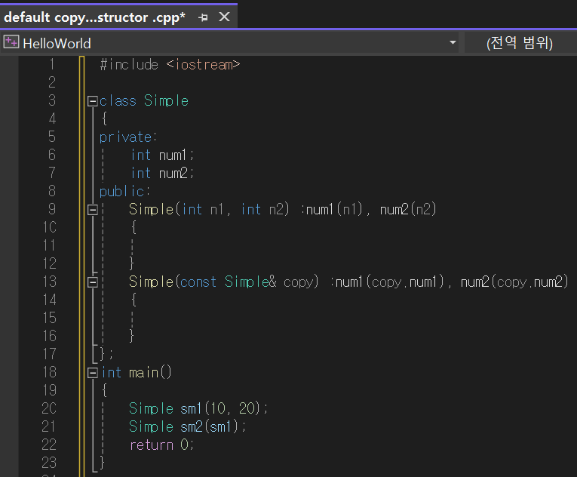
복사 생성자
: class의 복사
C++스타일의 초기화
C언어 int a = 30;
int &ref = num;
C++ int num(20);
int &ref(num);
Class의 경우도 똑같다.
class sosimple
{…
}
sosimple sim1;
sosimple sim2 = sim1;
sosimple sim2(sim1);
복사 생성자
별도의 정의 가능.
자동으로 삽입이 되는
default copy constructor 도 가능.

Slide 23
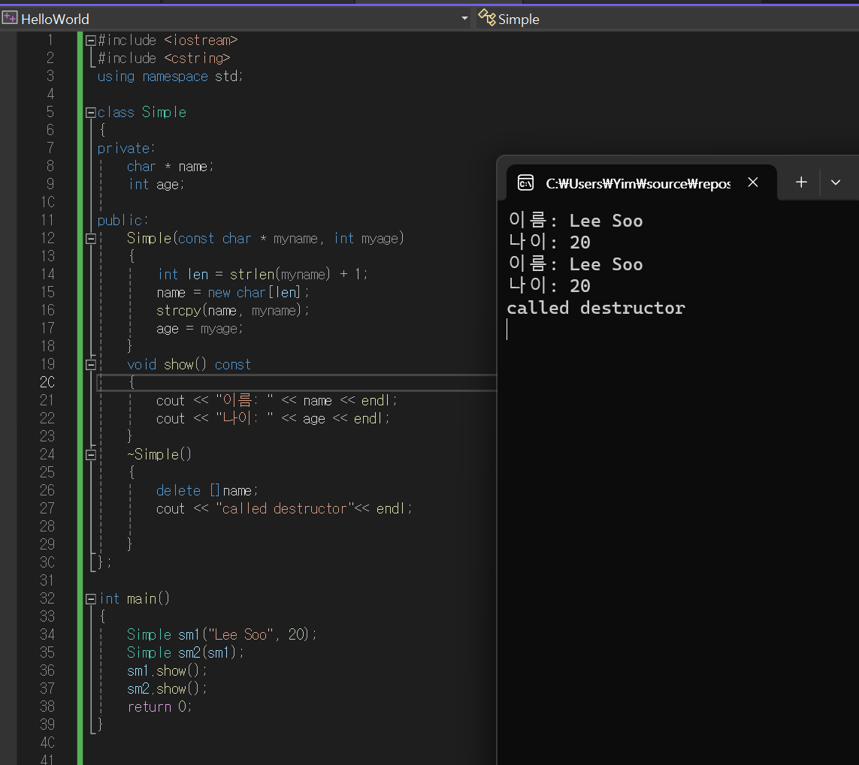
복사 생성자
: 깊은 복사(deep copy)와 얕은 복사(shallow copy)
얕은 복사 :
Called destructor가 한 번만 출력이 되었다.
=> 얕은 복사를 하면서 객체의 name이 공유되는데.
지워졌기 때문에.

Slide 24
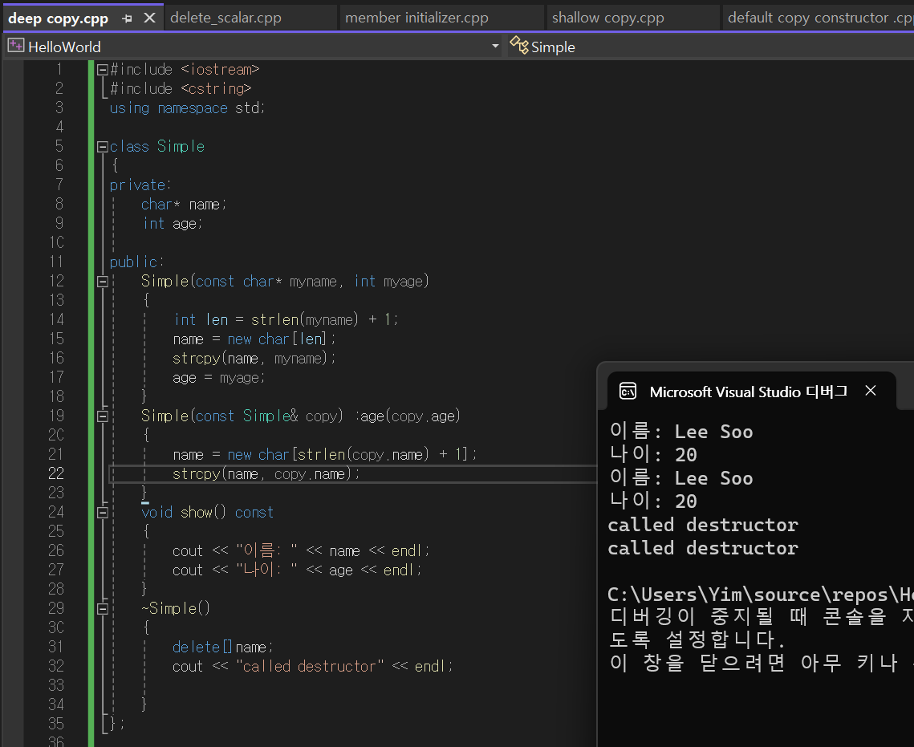
복사 생성자
: 깊은 복사(deep copy)와 얕은 복사(shallow copy)
깊은 복사 :
Class의 멤버변수만 복사가 아닌, 포인터로 참조하는
대상까지 깊게 복사한다는 뜻.

Slide 25
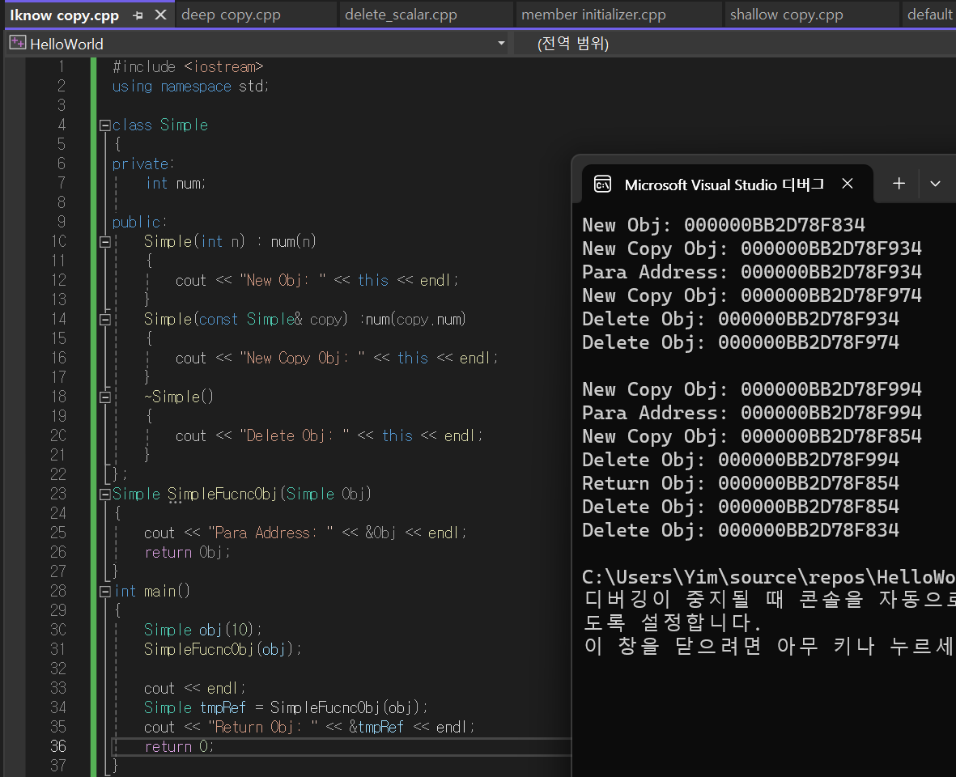
복사 생성자
: 참조변수와 임시객체 들이 언제 소멸되는지 알 수 있게 해주는 설명.
반환으로 생성된 임시객체
매개변수 Obj소멸
반환으로 생성된 임시객체 소멸
?

Slide 26
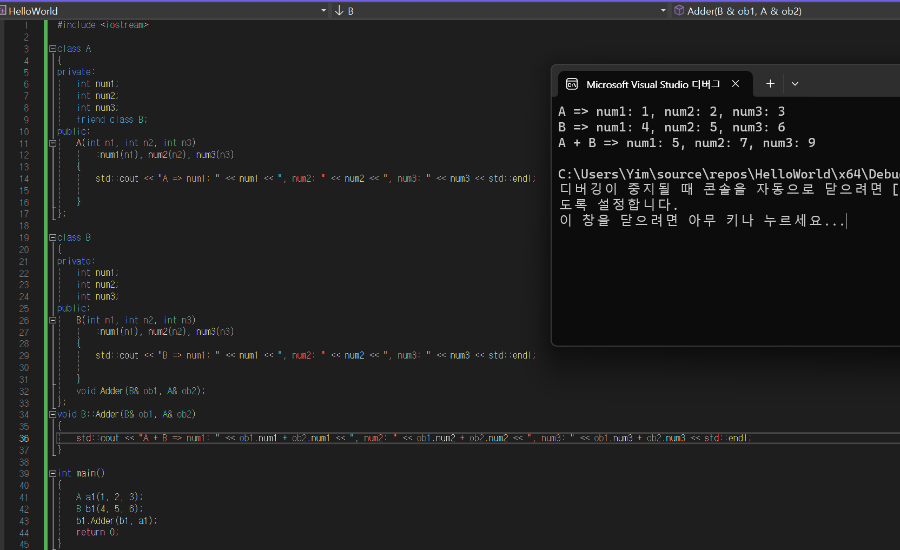
클래스와 함수의 friend 선언
Friend 선언하지 않고,
디버깅할 경우 Error
타 객체에서 접근이 가능하도록
하는 선언

Slide 27
Part 03 객체지향의 전개

Slide 28
상속
: 한 클래스의 멤버 변수와 함수를 받아온다.
용어의 정리
Person | ↔ | UnivStudent
상위 클래스 | ↔ | 하위 클래스
기초(base) 클래스 | ↔ | 유도(derived) 클래스
슈퍼(super) 클래스 | ↔ | 서브(sub) 클래스
부모 클래스 | ↔ | 자식 클래스
상속의 형태
- public 상속
- protected 상속
- private 상속
상속의 관계
A is a B
A has a B

Slide 29
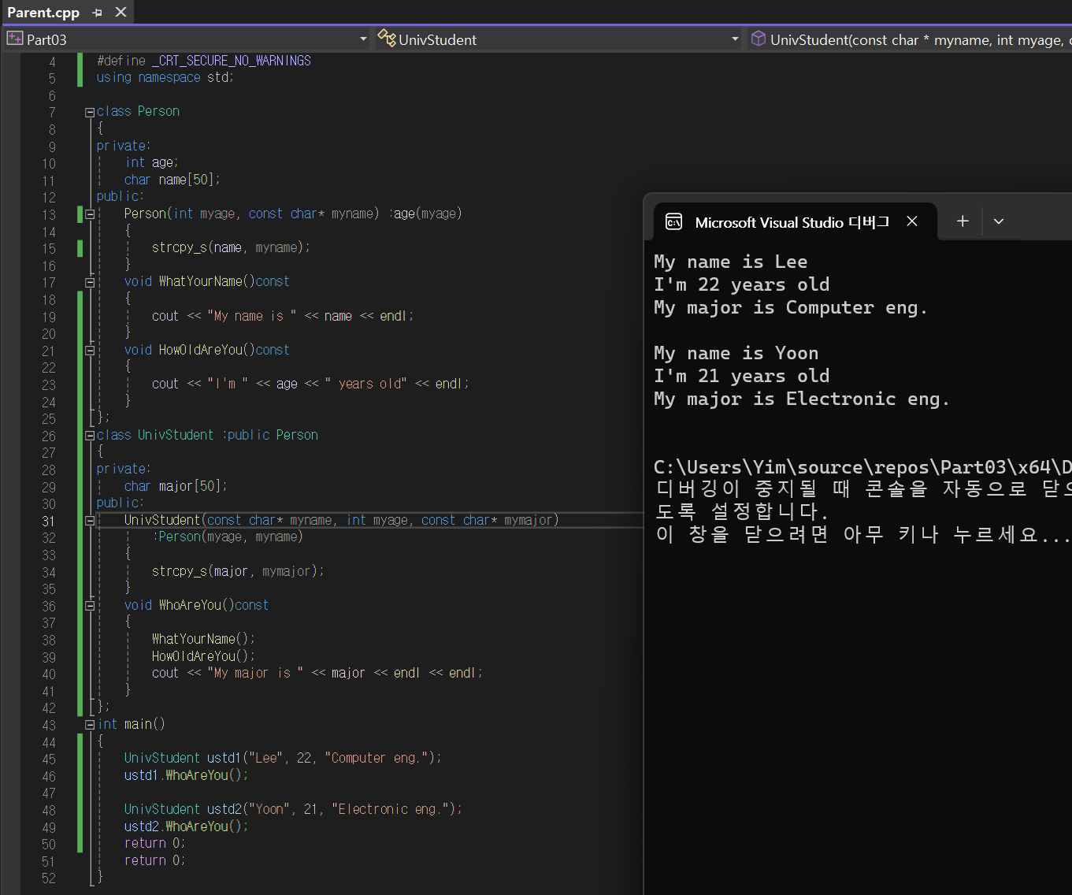
상속 예제

Slide 30
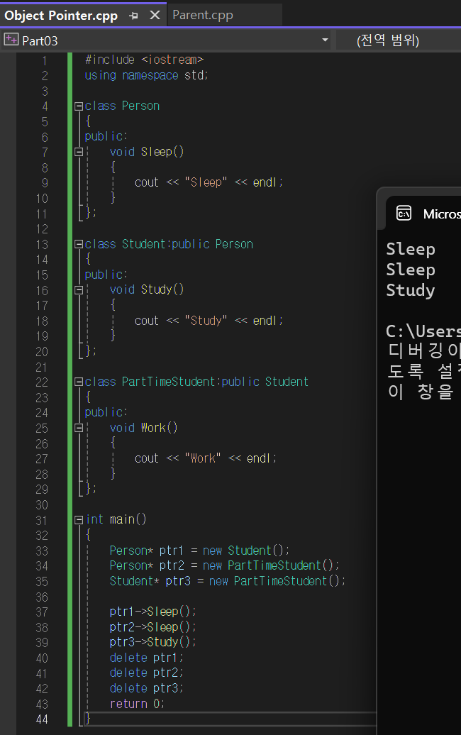
객체 포인터의 참조관계
객체 포인터 변수 : 객체의 주소 값을 저장하는 포인터 변수
Person * ptr; //포인터 변수 선언
ptr = new Person(); //포인터 변수의 객체 참조
위 코드가 실행되면, 포인터 ptr은 Person 객체를 가리키게 된다.
하지만, Person형 포인터는 Person객체 뿐만 아니라,
Person을 상속하는 유도 클래스의 객체도 가리킬 수 있다.
Code 33, 34 줄을 봤을 때, Person포인터 변수는 Person객체와
Person을 직접 or 간접적으로 상속하는 모든 객체를 가리킬 수 있다.
학생은 사람이다.
근로학생은 사람이다.
근로학생은 학생이다.
Is-a 관계

Slide 31
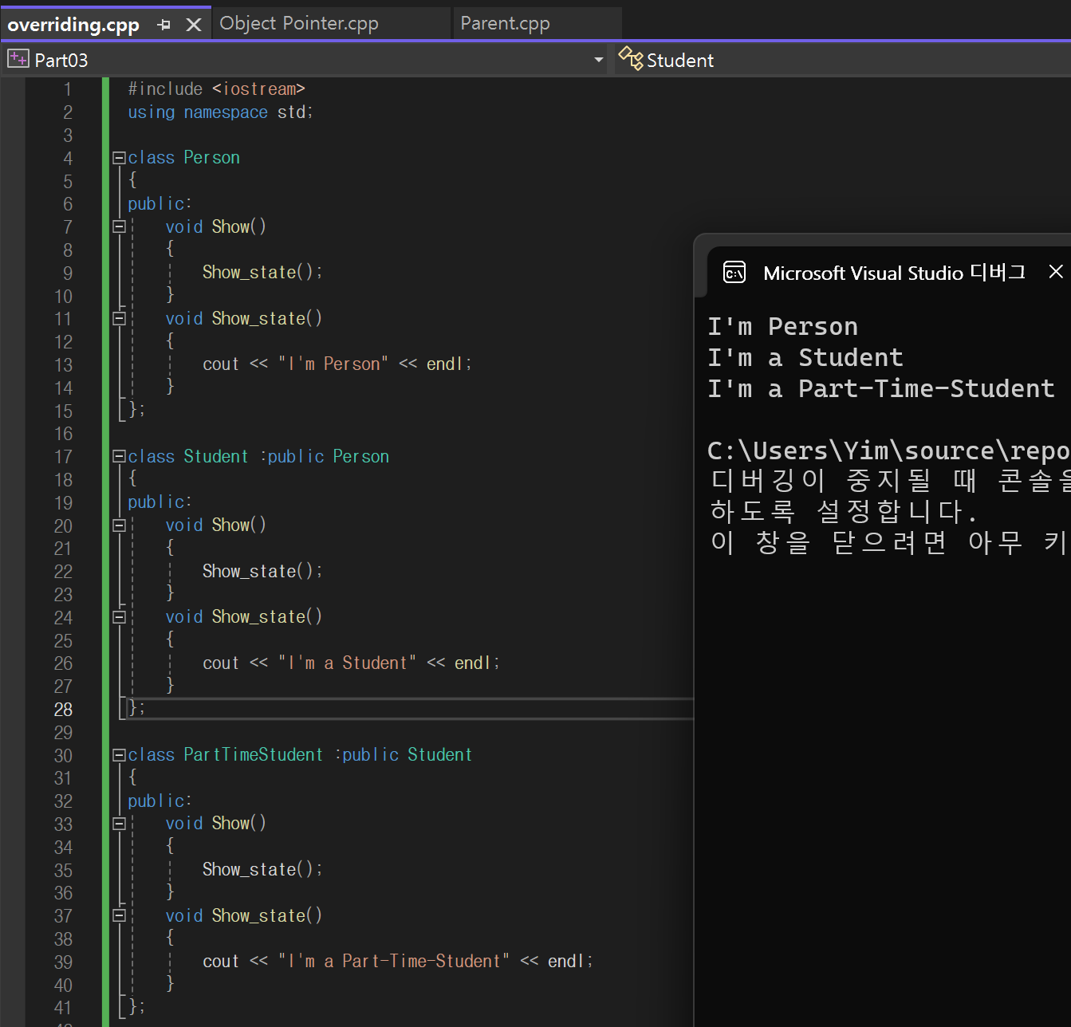
함수 오버라이딩 (function overriding)
Person, Student, Part-Time Student
모든 함수가 상속관계에 있지만, Show()함수와
Show_state()함수가 각 각의 이름과 형태가 같은
함수로 선언이 가능.
함수 오버로딩 => 함수 명이 같고, 매개변수가 다른 경우

Slide 32
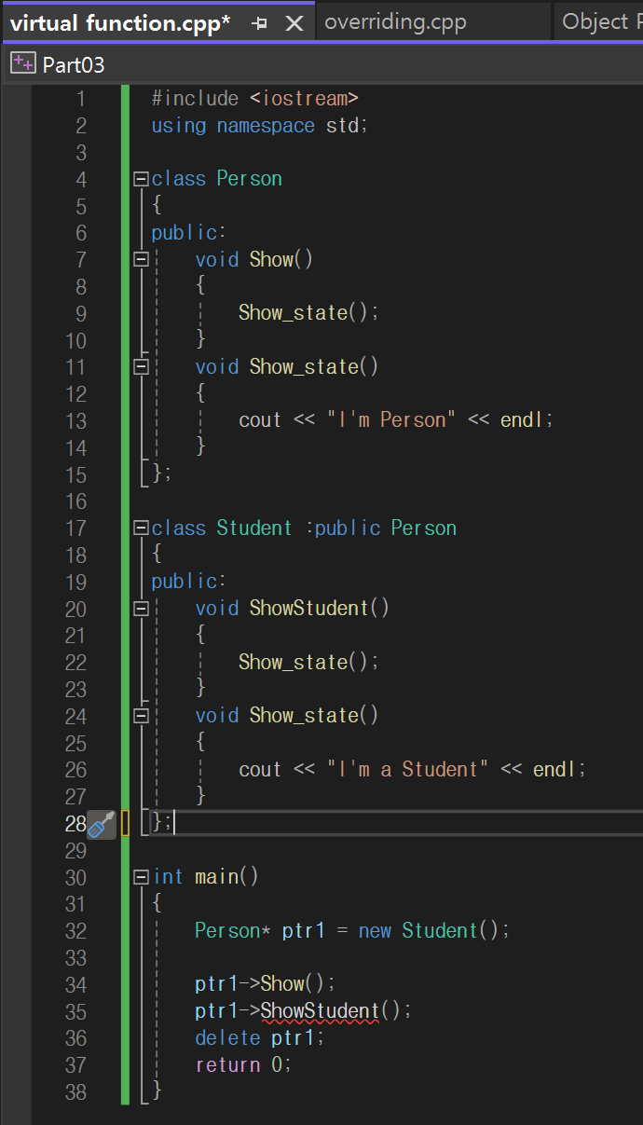
가상함수 (Virtual Function) – 적용하지 않았을 때
“C++ 컴파일러는 포인터 연산의 가능성 여부를 판단 할 떄, 포인터의 자료형을
기준으로 판단하지, 실제 가리키는 객체의 자료형을 기준으로 판단하지 않는다.”
ptr1의 객체는 Student이다.
하지만, Student의 멤버 함수 ShowStudent() 호출 시 Error가 발생함.
이는 포인터 자료형이 Person으로 선언되어 있기 때문에, Person의 Show()함수는
호출이 가능하다.

Slide 33
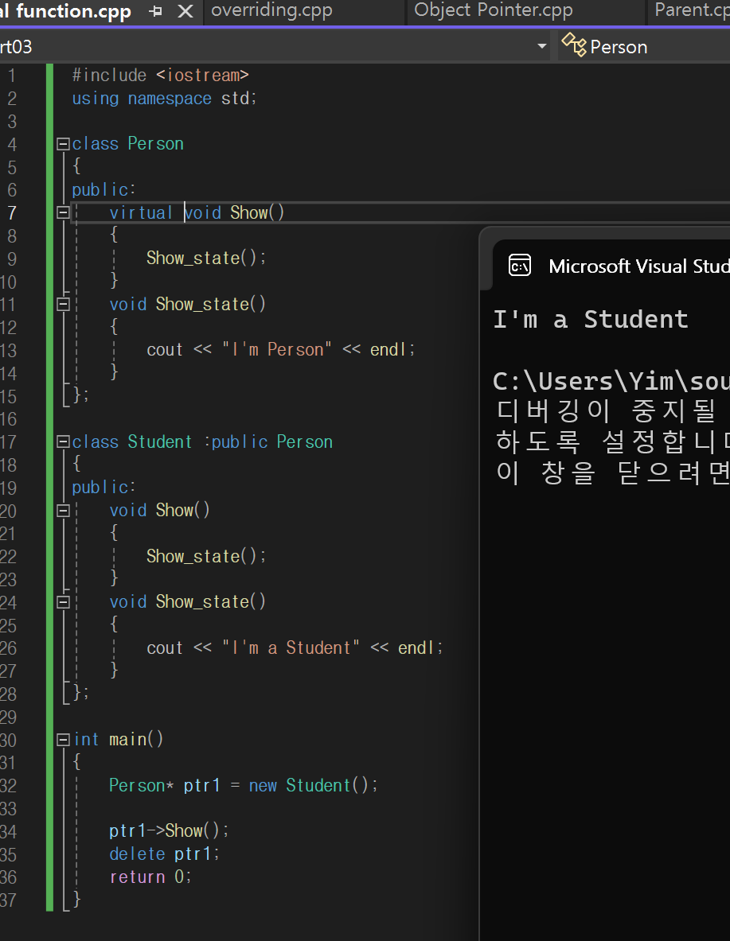
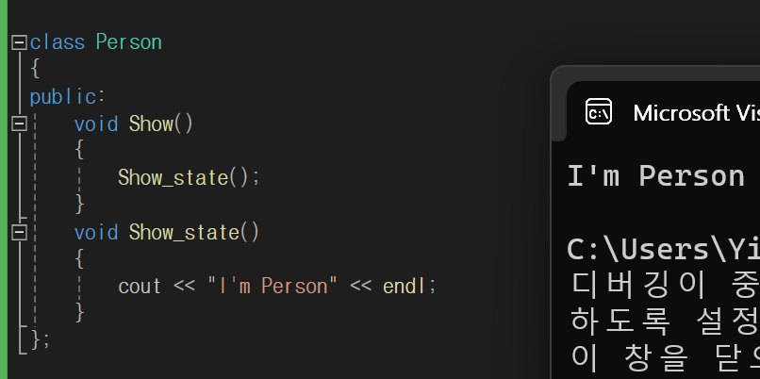
가상함수 (Virtual Function) – 적용했을 때
: 자료형을 기준이 아닌, 선언된 객체 기준으로 함수가 호출.
Virtual 키워드의 선언으로 선언된 Student 객체를 기준으로,
함수가 실행됨.

Slide 34
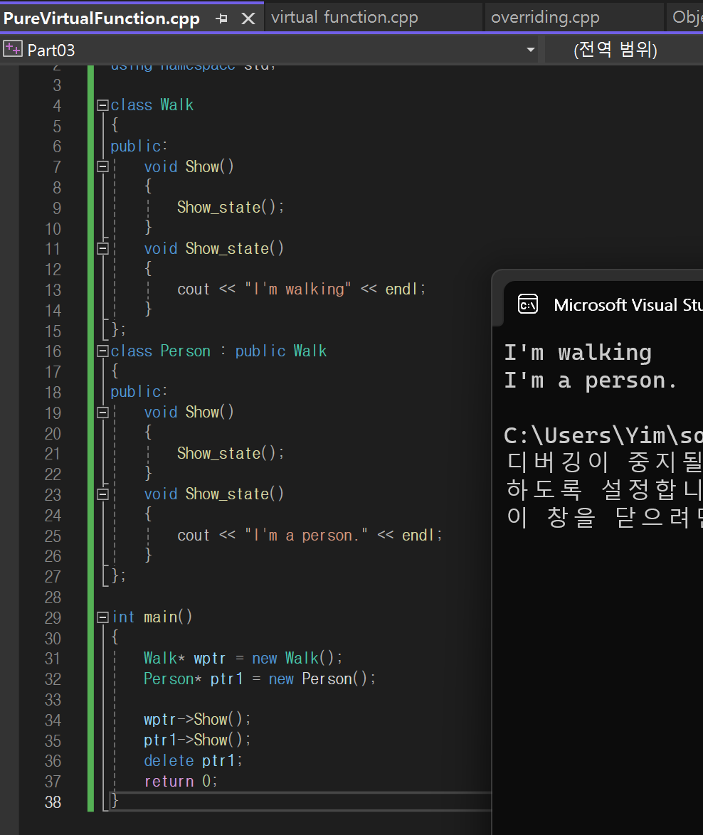
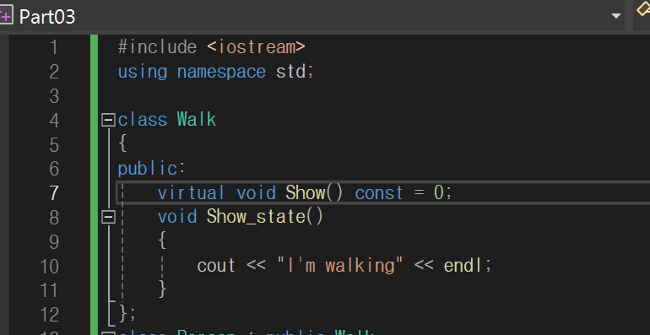
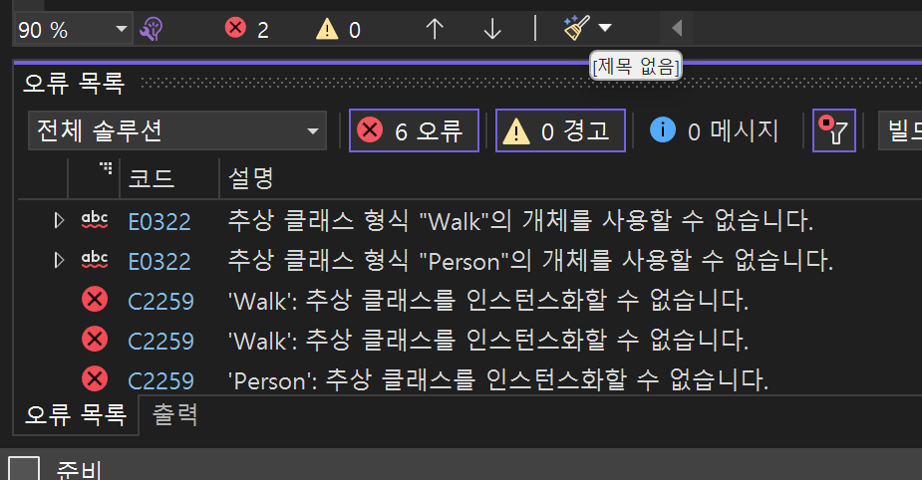
순수 가상함수(Pure Virtual Function)와 추상 클래스(Abstract Class)
순수 가상함수 : 클래스 중에서 객체생성을 목적으로 정의되지 않는 클래스
=> 함수의 몸체가 정의되지 않는 함수.
하나 이상의 멤버함수를 순수 가상함수로 선언한 클래스 => 추상 클래스
‘=0’ 선언으로
순수 가상함수화.
기능이 없이
선언된 클래스
=> Walk* wptr = new Walk(); 선언시 컴파일 에러.

Slide 35
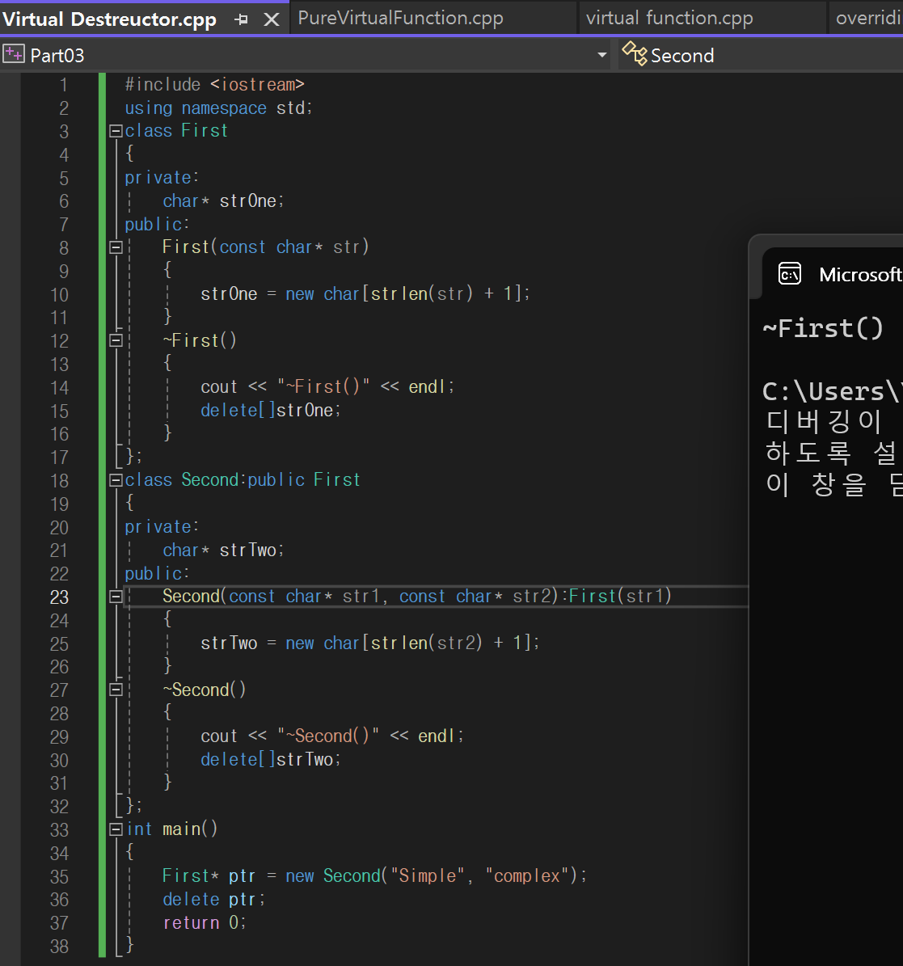
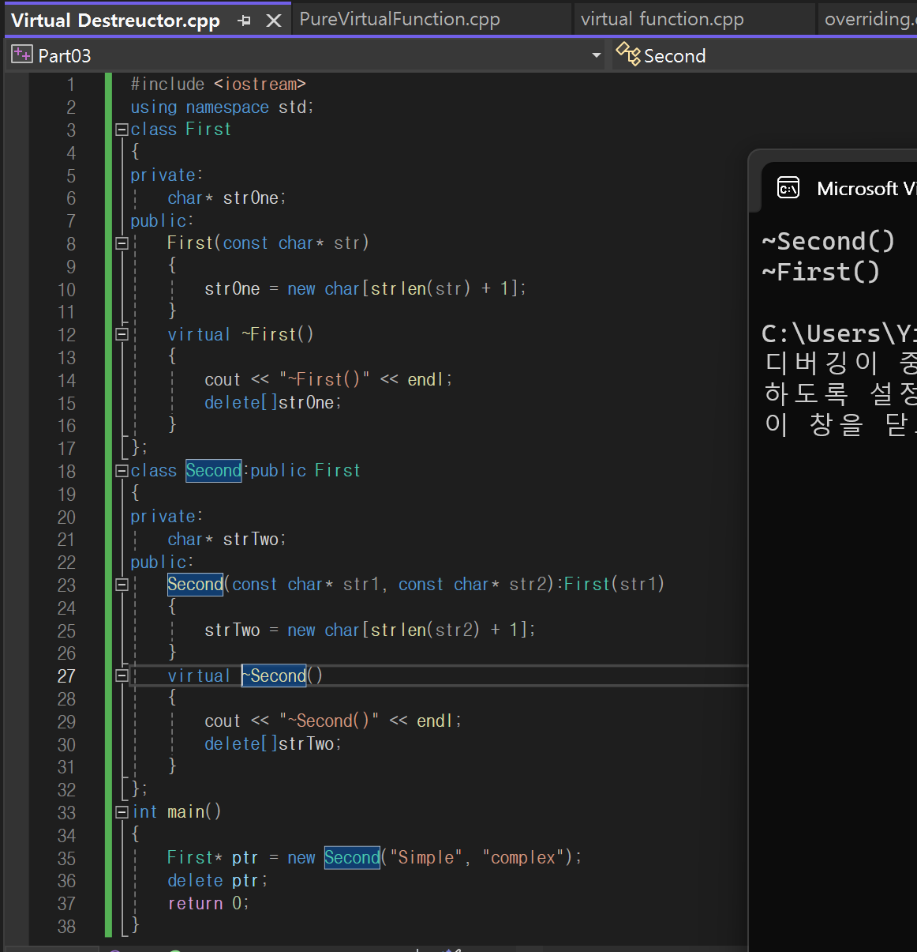
가상 소멸자(Virtual Destructor)와 참조자의 참조 가능성
가상 소멸자 : 객체 소멸과정에서 delete연산자에 사용된 포인터 변수의 자료형에 상관없이 모든 소멸자가 호출되도록 함.

Slide 36
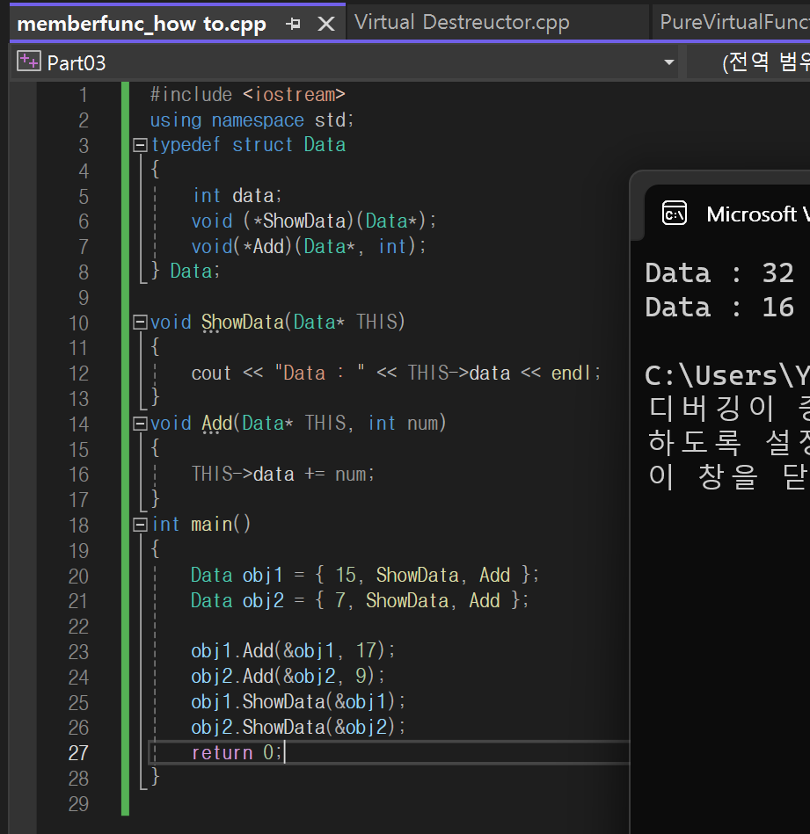
멤버함수와 가상함수의 동작원리
=> 멤버함수 동작원리
Data=15
obj1
void ShowData(Data* THIS)
{
…
}
void (*ShowData)(Data*)
Void (*Add)(Data*, int)
Data=7
obj2
void Add(Data* THIS, int num)
{
THIS->data += num;
}
void (*ShowData)(Data*)
Void (*Add)(Data*, int)

Slide 37
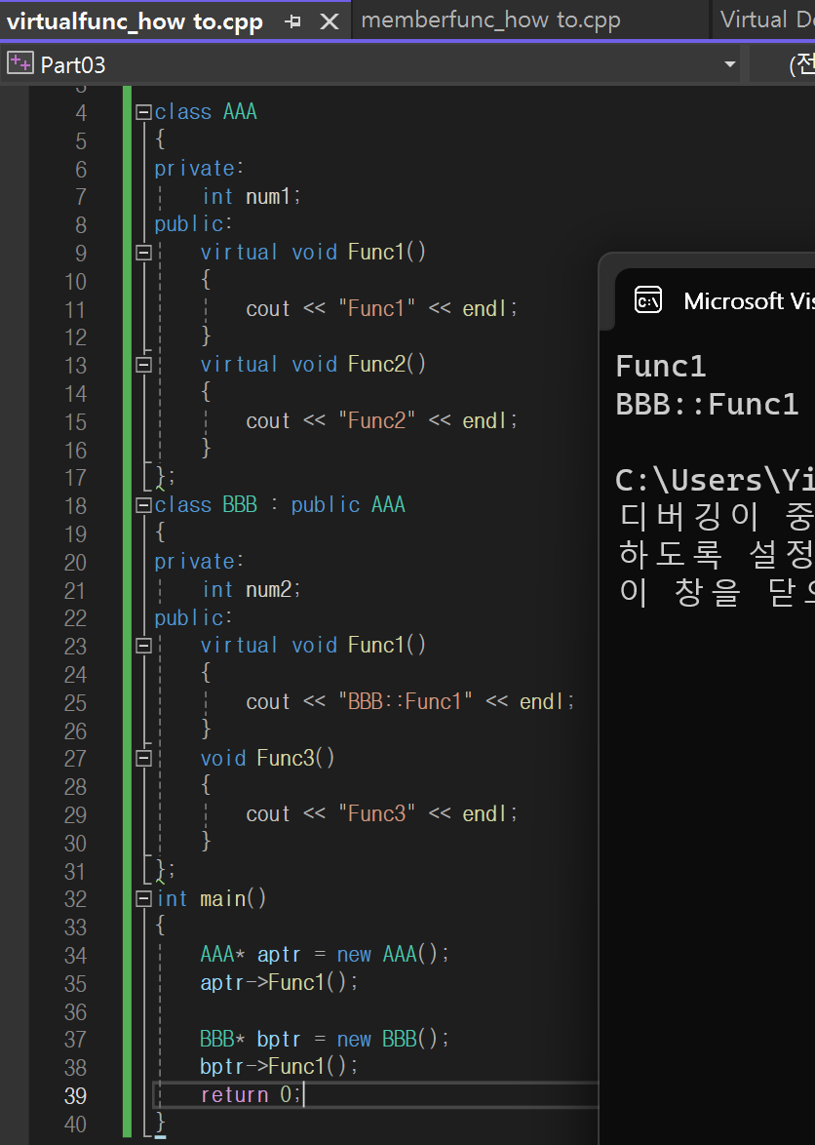
멤버함수와 가상함수의 동작원리
=> 가상함수 동작원리
AAA V-Table
Key | Value
Void AAA::Func1( ) | 0x1024번지
Void AAA::Func2( ) | 0x2048번지
Void AAA::Func1( ) {…}
Void AAA::Func2( ) {…}
BBB V-Table
Key | Value
Void BBB::Func1( ) | 0x3072번지
Void AAA::Func2( ) | 0x2048번지
Void BBB::Func3( ) | 0x4096번지
Void BBB::Func1( ) {…}
Void BBB::Func3( ) {…}
가상함수 테이블 V-Table(Virtual Table)
: 실제 함수되어야 할 함수의 주소를 담고 있는 테이블
객체지향언어가 c언어보다 느린 이유
: 가상함수가 포함되면, v-table이 생성되고, 테이블을
참조할 함수가 결정되므로 실행속도가 감소한다.

Slide 38
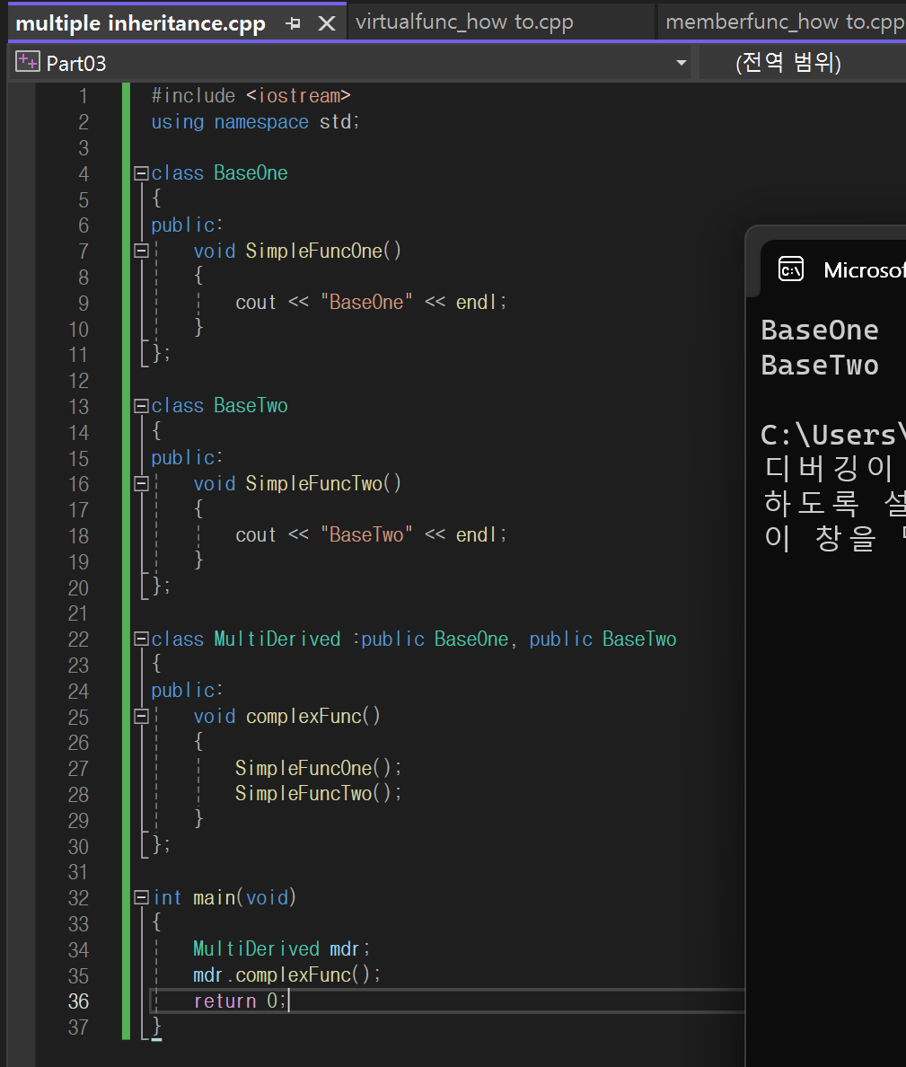
다중상속(Multiple Inheritance)에 대한 이해
▶기본 예제

Slide 39
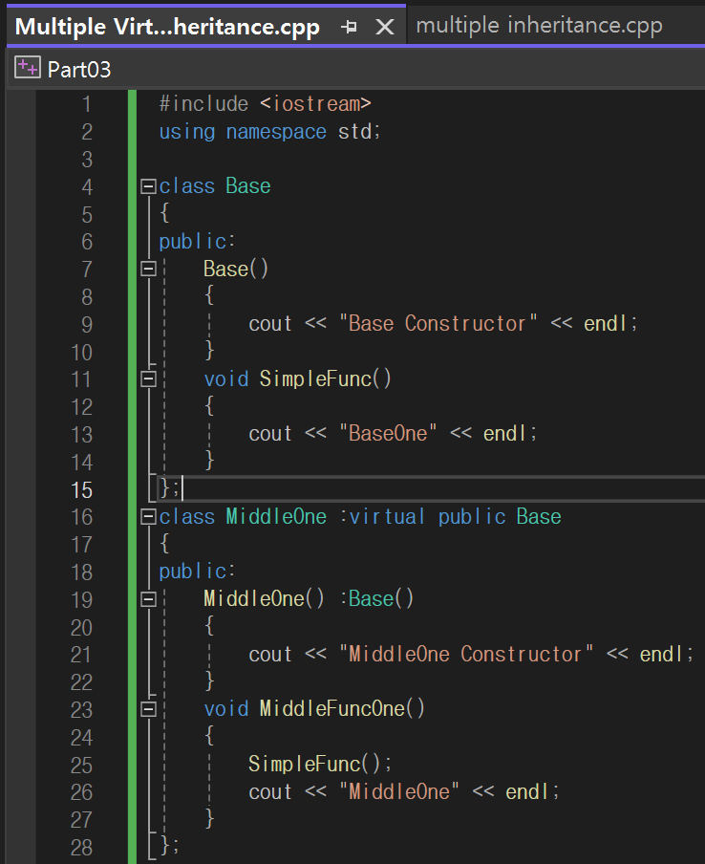
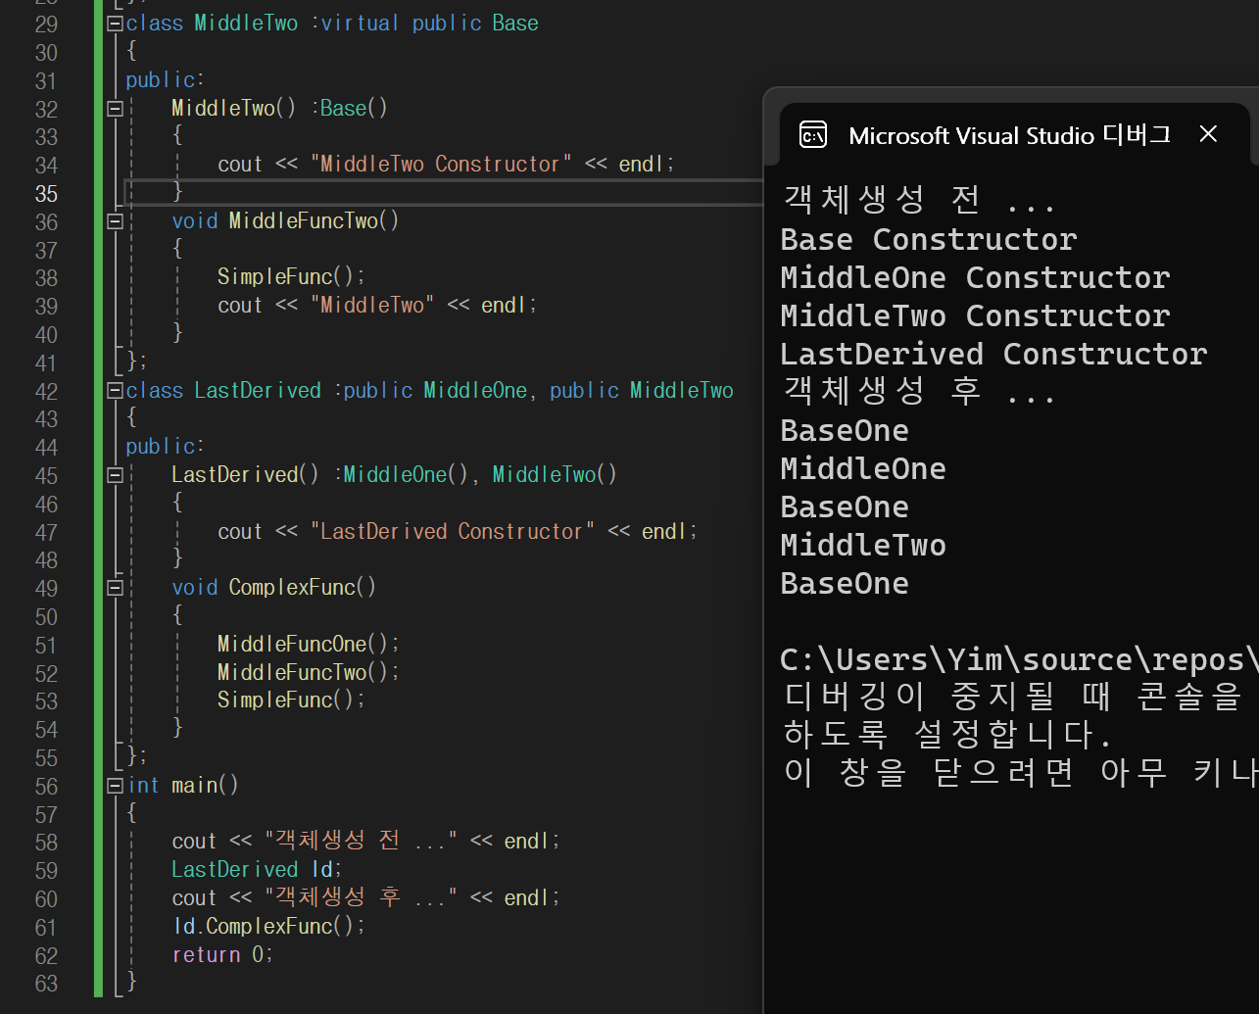
가상 상속(Multiple Virtual Inheritance)
: 하단 클래스의 상속이 중복으로 선언되는 모호한 상황을 해결하기 위한 방법

Slide 40
가상 상속을 하지 않았을 때 LastDerived의 객체
가상 상속을 했을 때 LastDerived의 객체
MiddleOne 객체
MiddleTwo 객체
MiddleOne 객체
MiddleTwo 객체
Base 객체
Base 객체
Base 객체
LastDerived의 객체
LastDerived의 객체

